Slide 1
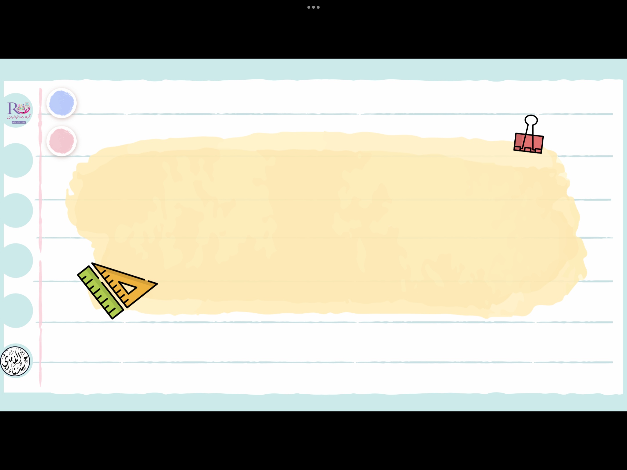

التهيئة للفصل الدراسي الثاني
الفصل الدراسي الأول

Slide 2
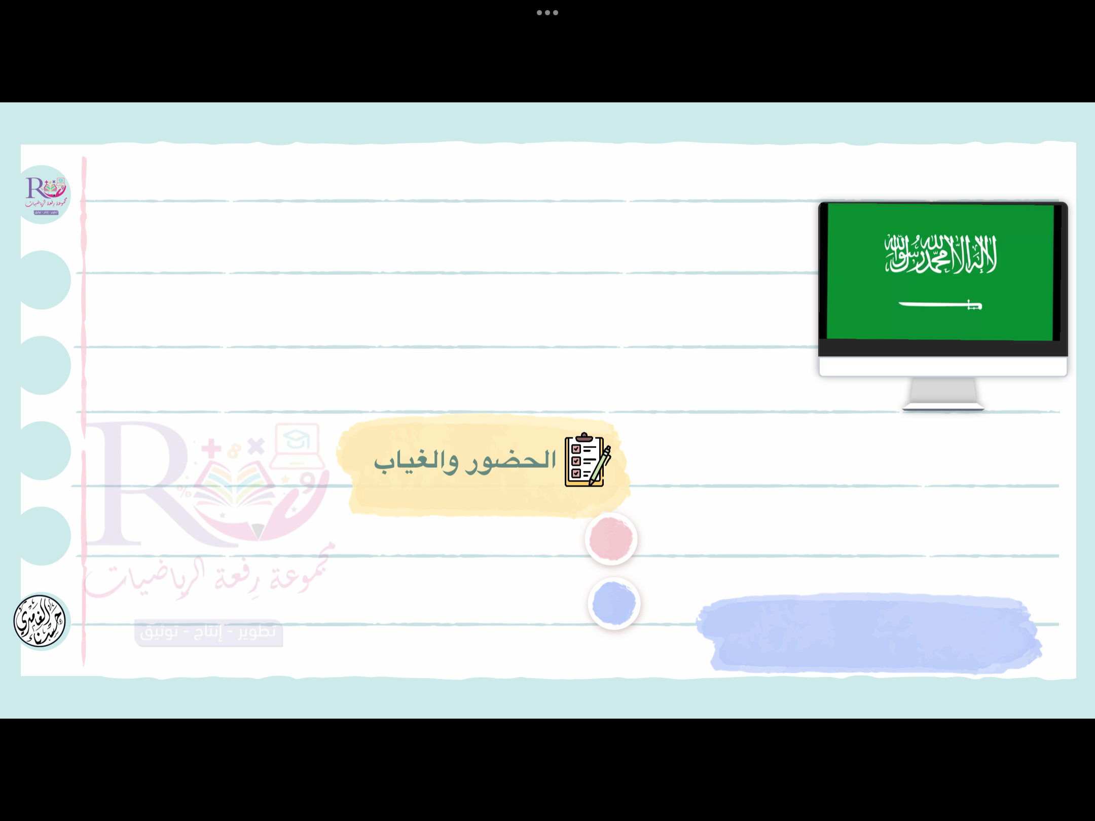




صباح الخير ياوطني
صباح المجد والعلياء

Slide 3
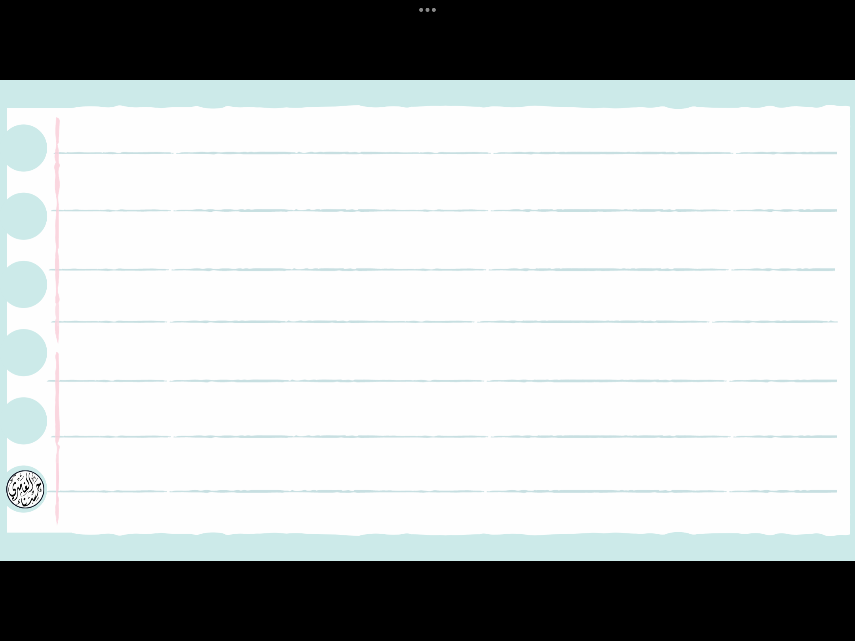



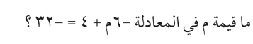

نشاط
مهارات سابقة
٦
-٦

Slide 4



فصول المنهج
الفصل الأول
المعادلات الخطية
الفصل الثالث
الدوال الخطية
الفصل الثاني
العلاقات والدوال الخطية
الفصل الرابع
المتباينات الخطية

Slide 5
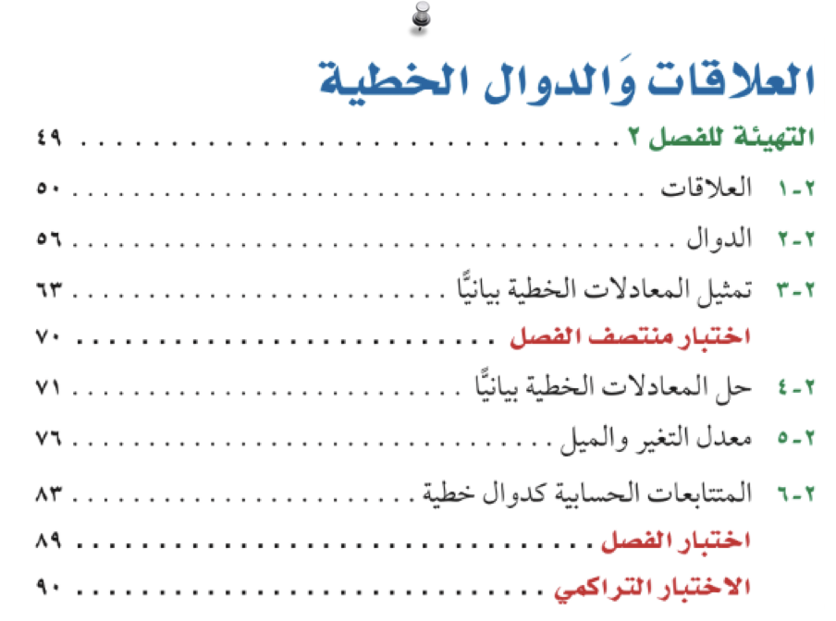

الفصل الثاني
العلاقات والدوال الخطية

Slide 6
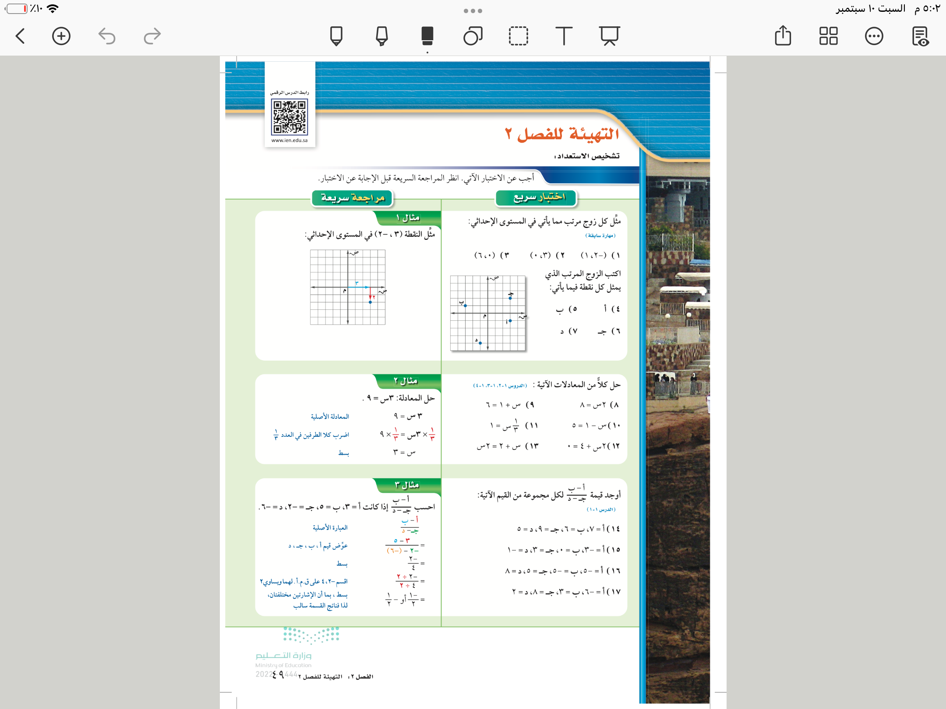
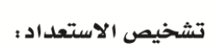



مثل كل زوج مرتب مما يأتي في المستوى الاحداثي
١
٢
٣

Slide 7
اكتب الزوج المرتب الذي يمثل كل نقطة فيما يلي
أ
٤
ب
٥
ج
٦
د
٧

Slide 8
حل كلا من المعادلات التالية
٨
١٠
٩
١٣
١٢
١١

Slide 9



١٤
١٥
١٦
١٧
سُبْحَانَكَ اللَّهُمَّ وَبِحَمْدِكَ، أَشْهَدُ أَنْ لَا إِلَهَ إِلَّا أَنْتَ أَسْتَغْفِرُكَ وَأَتُوبُ إِلَيْكَ

Slide 10


روابط مجموعة رِفعة التعليمية
🔻
https://linktr.ee/Refa2
@Maths0120
@hasnaa-2
https://t.me/hasna_math
لاتنسوني من دعواتكم الصادقة

